Slide 1
Сортировка Вставками
tmp
Y
B
A
K
J
S
Y
B
A
K
J
B
S
Y
A
K
J
A
B
S
Y
K
J
A
B
K
S
Y
J
A
B
J
K
S
Y

Slide 2
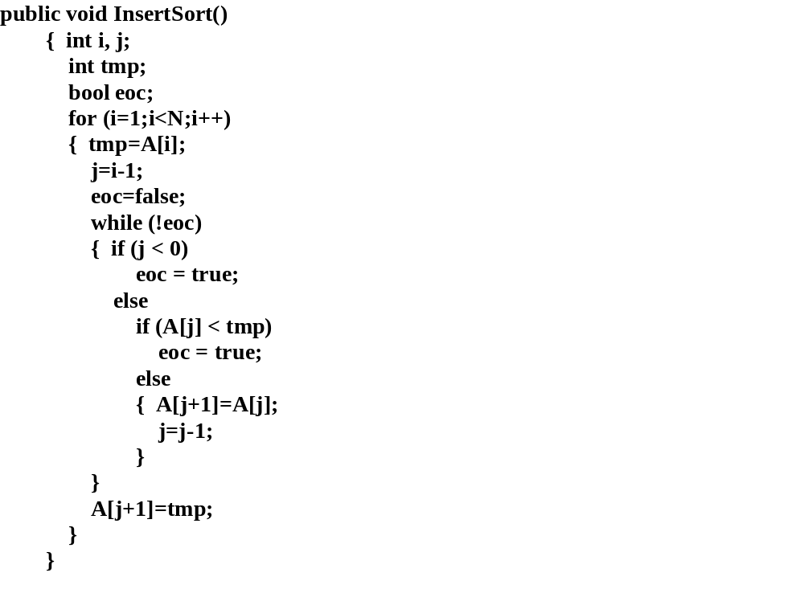

Slide 3
Сортировка Пузырек
S
Y
B
A
K
J
B
A
K
J
S
Y
S
B
Y
A
K
J
B
A
K
J
S
Y
S
B
A
Y
K
J
A
B
K
J
S
Y
S
B
A
K
Y
J
A
B
J
K
S
Y
S
B
A
K
J
Y
A
B
J
K
S
Y
S
B
A
K
J
Y
B
S
A
K
J
Y
B
A
S
K
J
Y
B
A
K
S
J
Y

Slide 4
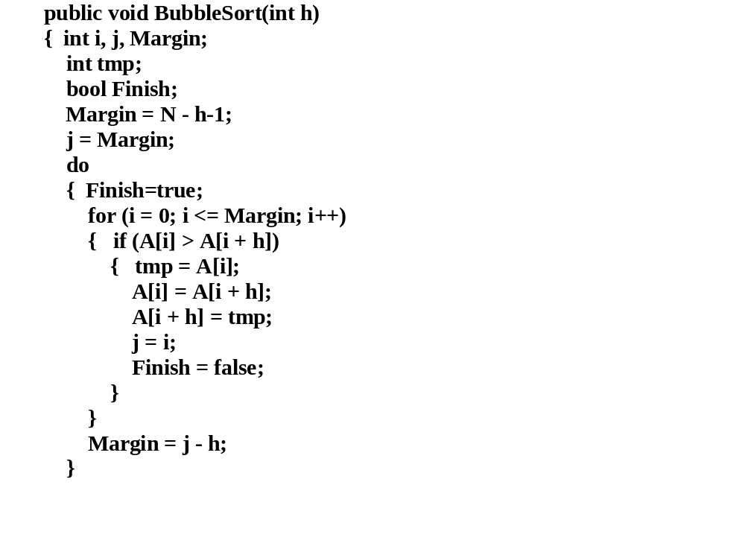

Slide 5
public void Shell()
{
int h;
h = N / 2;
while (h>0)
{
BubbleSort(h);
h = h / 2;
}
}

Slide 6
public int DSearch(string _SI)
{ int left, middle, right;
int SI;
if (Int32.TryParse(_SI, out SI))
{ left = 0;
right = N - 1;
while (left < right)
{ middle = (left + right) / 2;
if (A[middle] < SI)
left = middle + 1;
else
right = middle;
}
if (A[right] == SI)
return right;
else
return -1;
}
return -1;
}

